Slide 1



Avaliação #3
BTree
Matheus Henrique
Vinicius Gasparini
Professor Douglas Dutra
06/11/2018

Slide 2
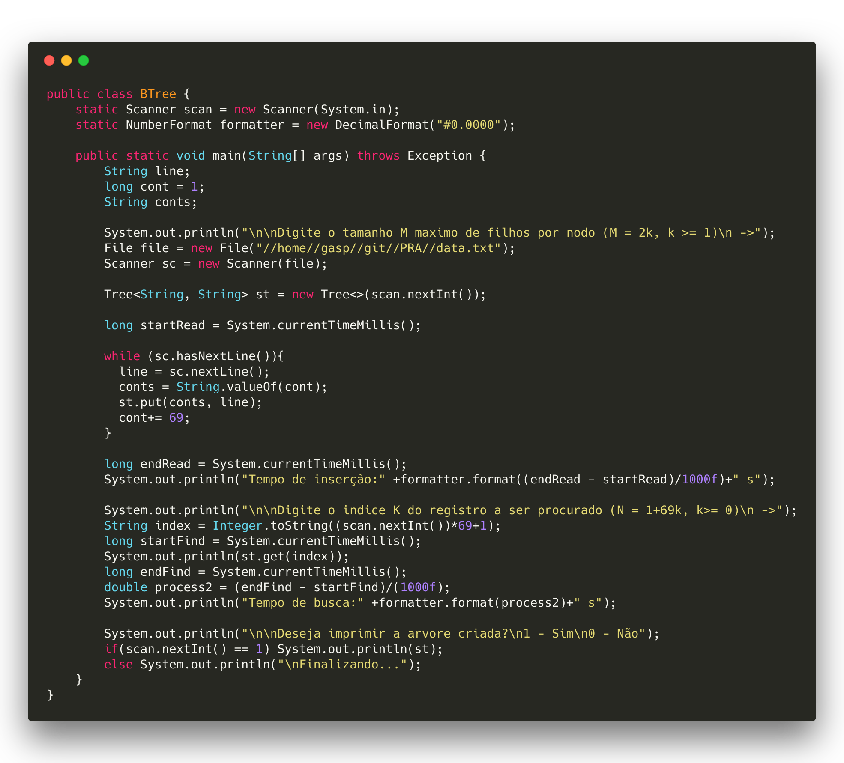


Slide 3
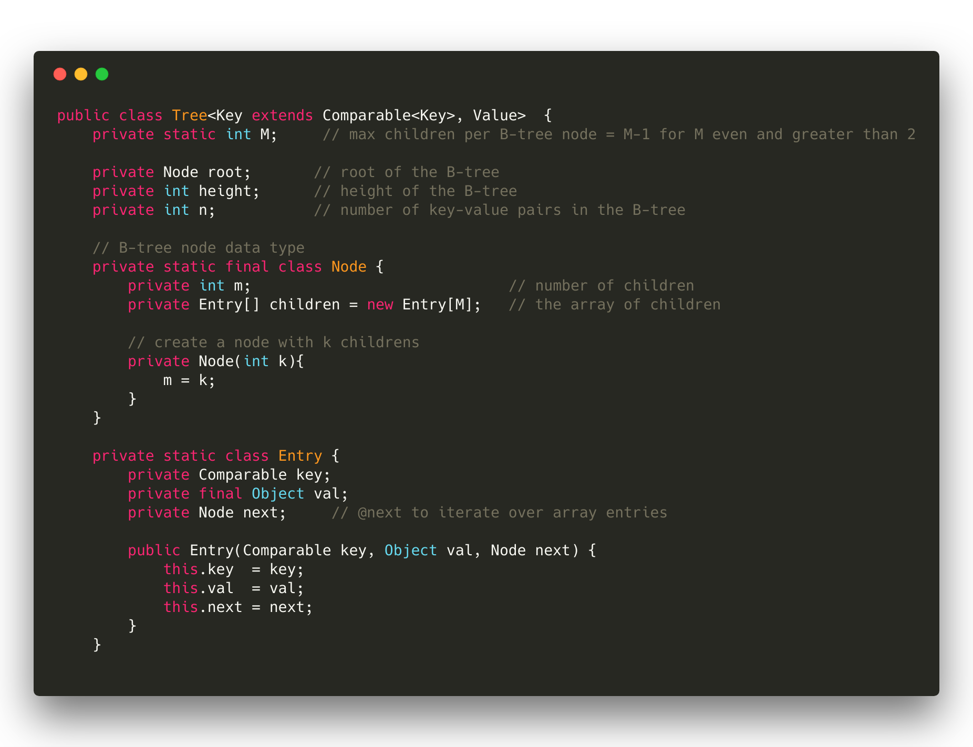

Slide 4
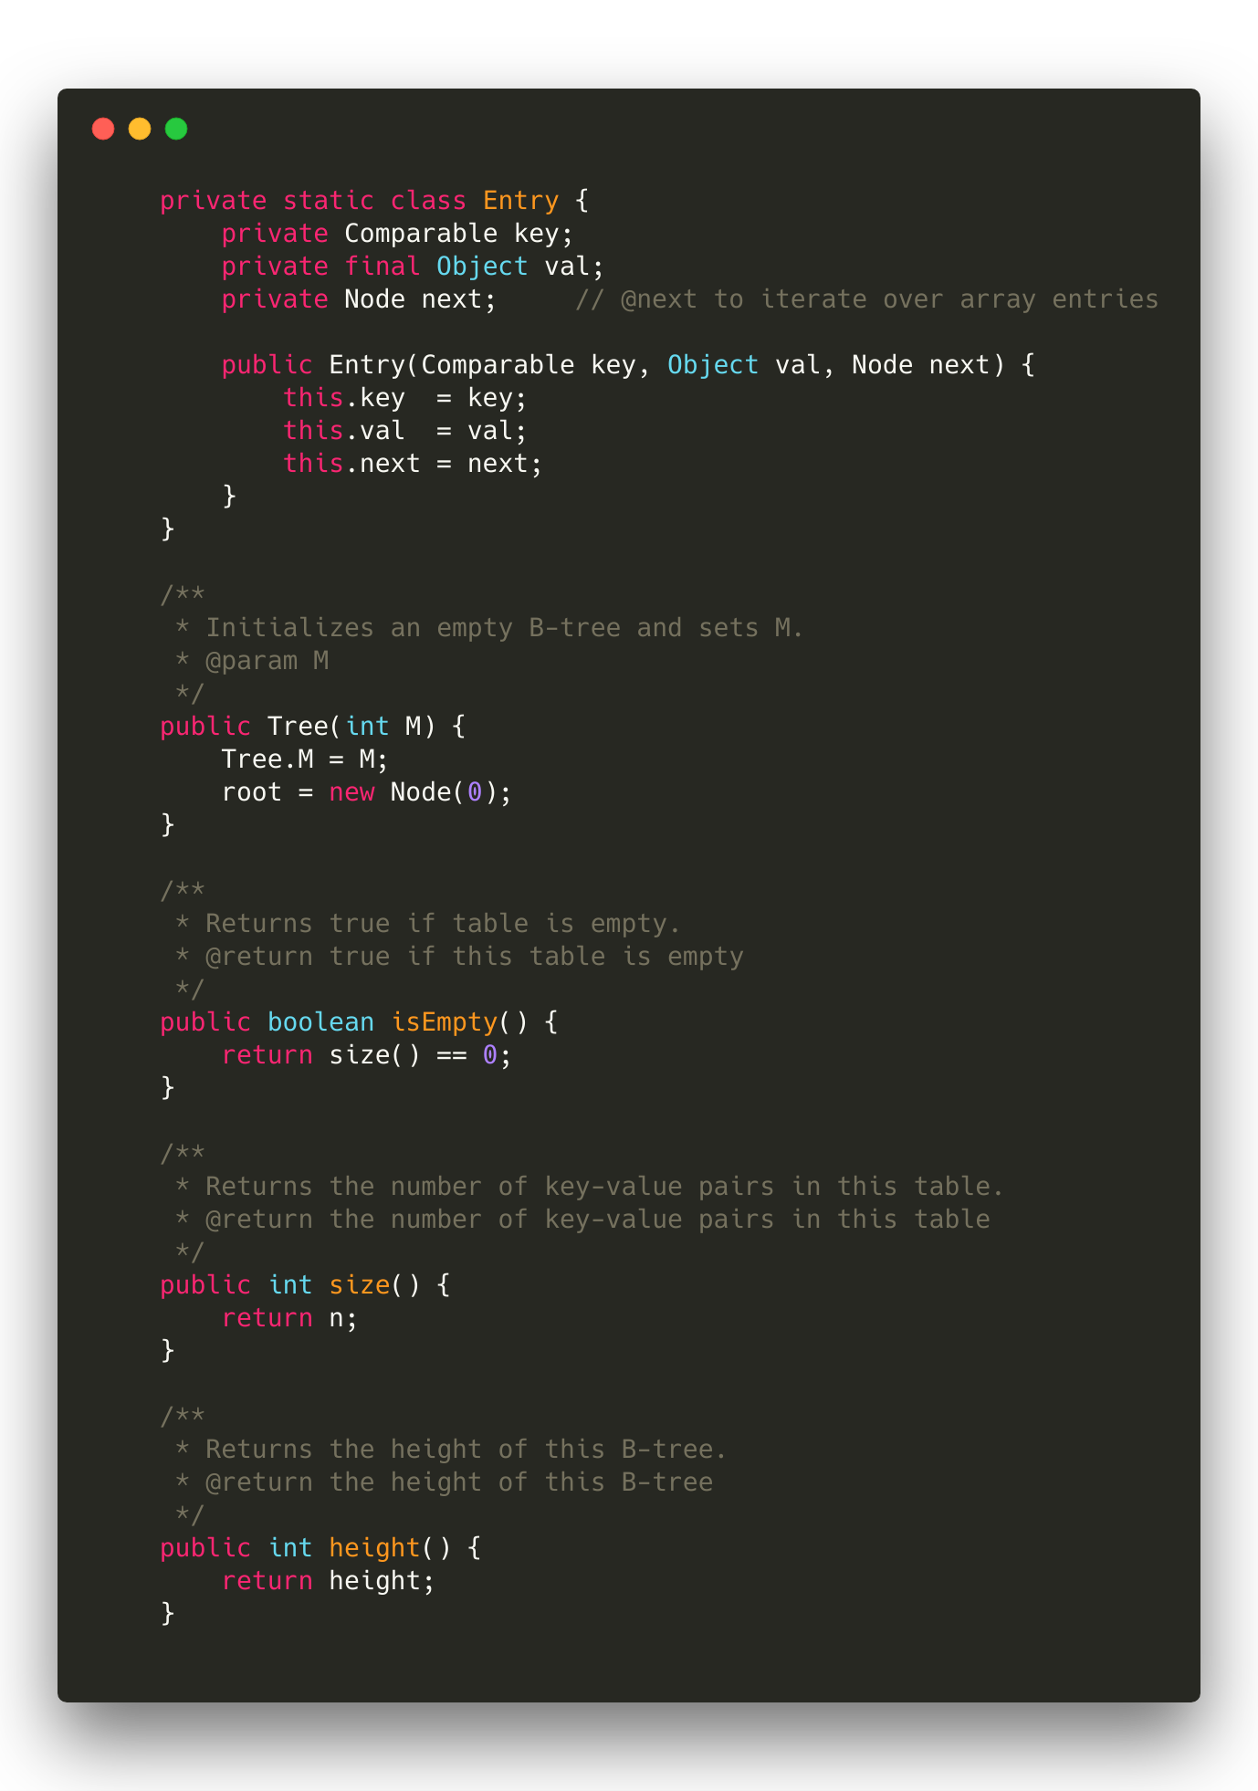

Slide 5
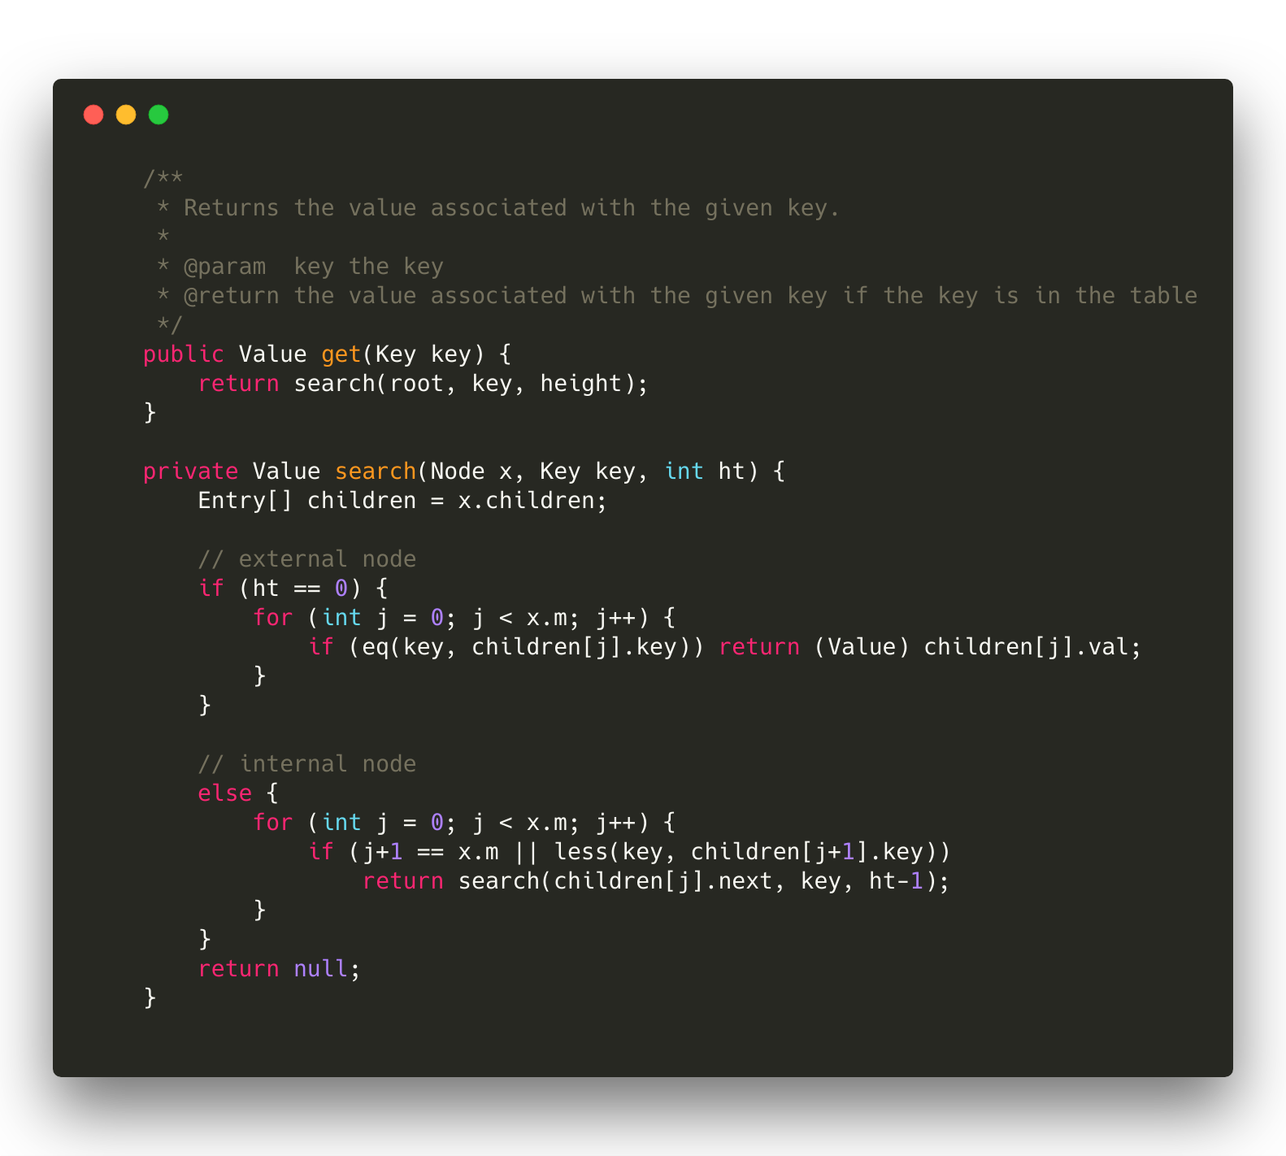

Slide 6
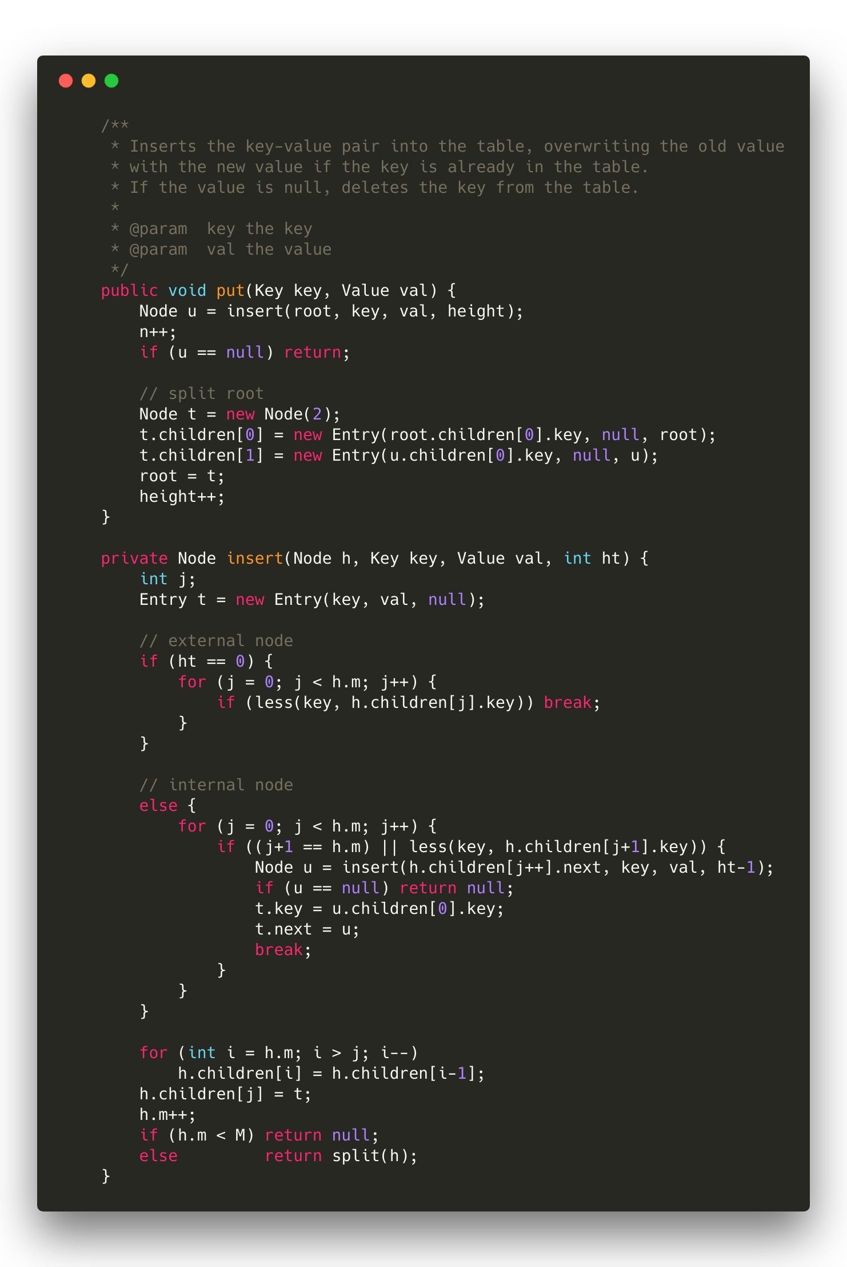

Slide 8
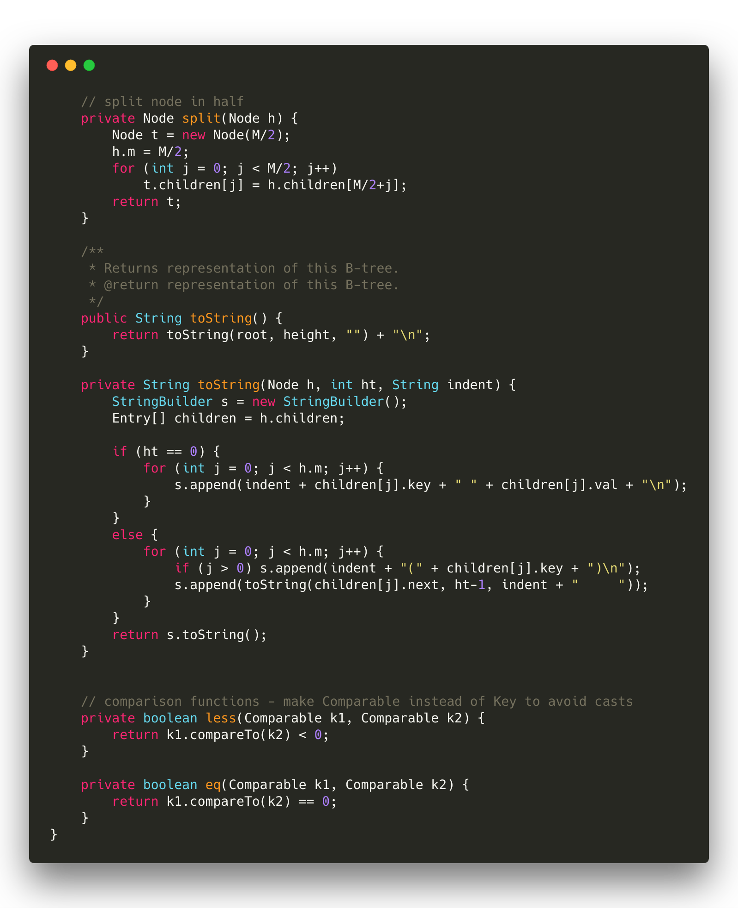

Slide 9
Obrigado
matheushenriquecct@hotmail.com
viniciuszeiko@gmail.com

